Slide 1

ВОЕННЫЕ ПРОФЕССИИ
Презентация на
Для детей старшего дошкольного возраста

Slide 2
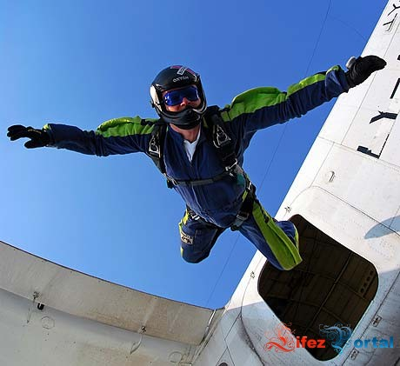
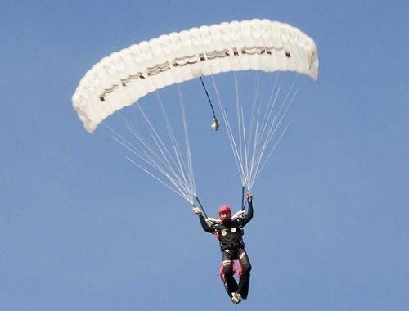
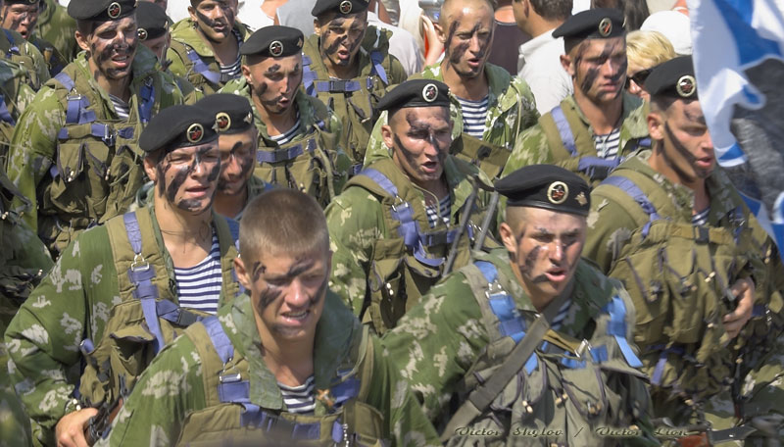
Десантник
Десантники в минуты
Спускаются с небес.
Распутав парашюты,
Прочешут темный лес,
Овраги, горы и луга.
Найдут опасного врага.

Slide 3
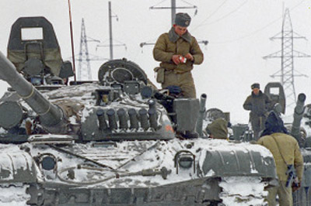

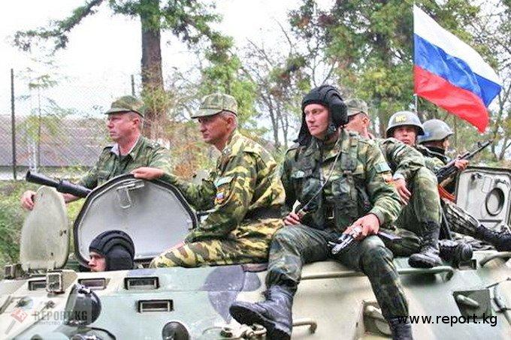
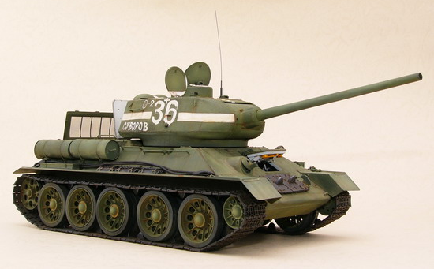
Танкист
Везде, как будто вездеход,
На гусеницах танк пройдет
Ствол орудийный впереди,
Опасно, враг, не подходи!
Танк прочной защищен броней
И сможет встретить бой!

Slide 4
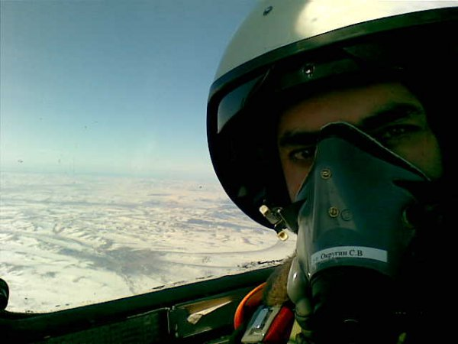
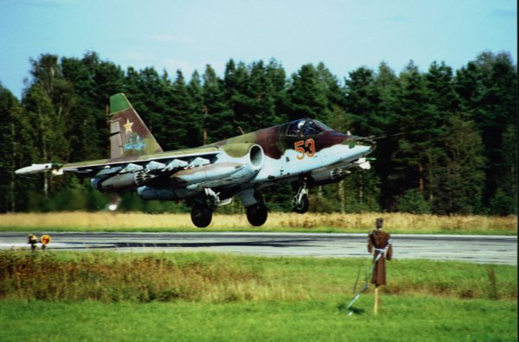

Летчик
Он металлическую птицу
Поднимет в облака.
Теперь воздушная граница
Надежна и крепка!

Slide 5
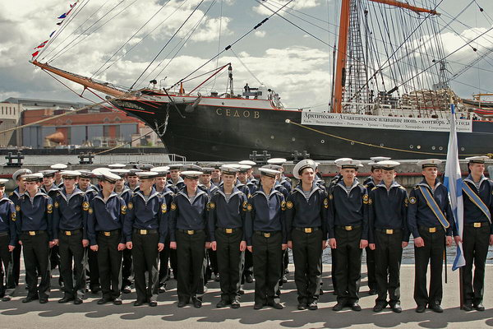
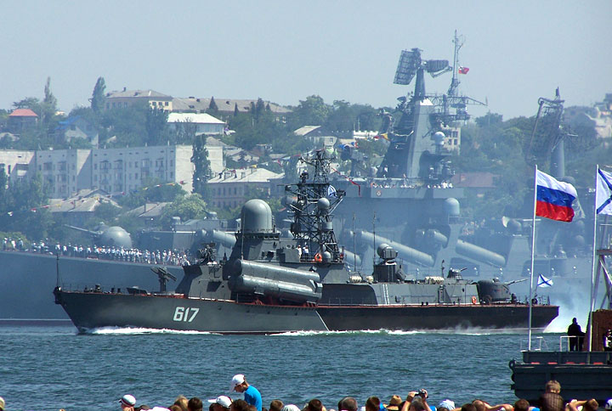
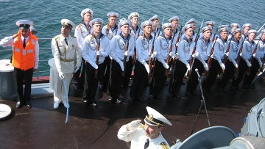
Моряк
На мачте наш трехцветный флаг,
На палубе стоит моряк.
И знает, что моря страны,
Границы океанов
И днем, и ночью быть должны
Под бдительной охраной!

Slide 6
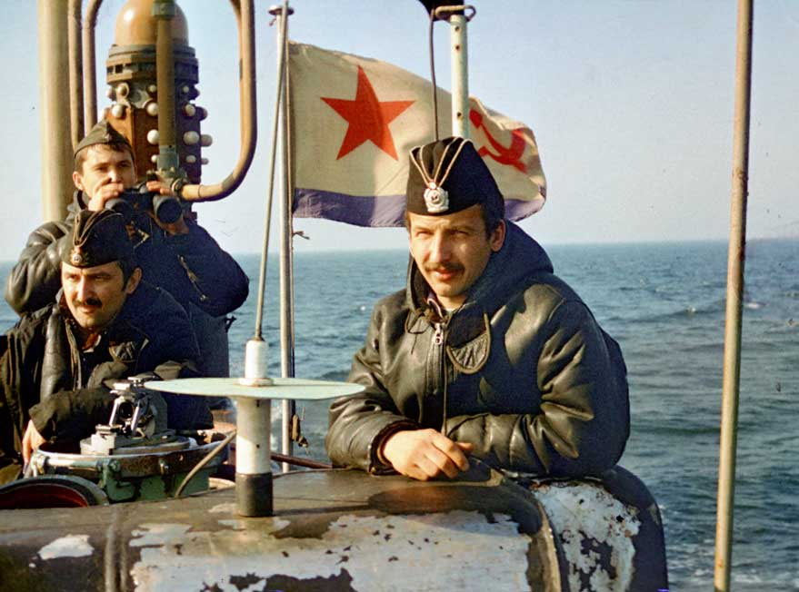
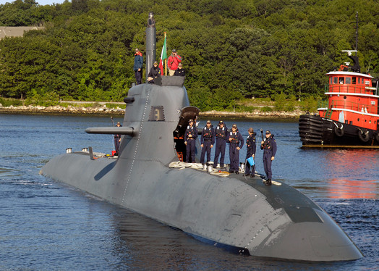
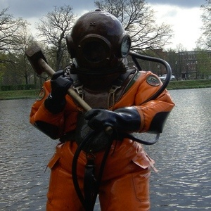
Подводник
Вот дивная картина -
Выходит из глубин
Стальная субмарина,
Как будто бы дельфин!
Подводники в ней служат -
Они и там, и тут
Под водной гладью кружат,
Границу берегут!

Slide 7
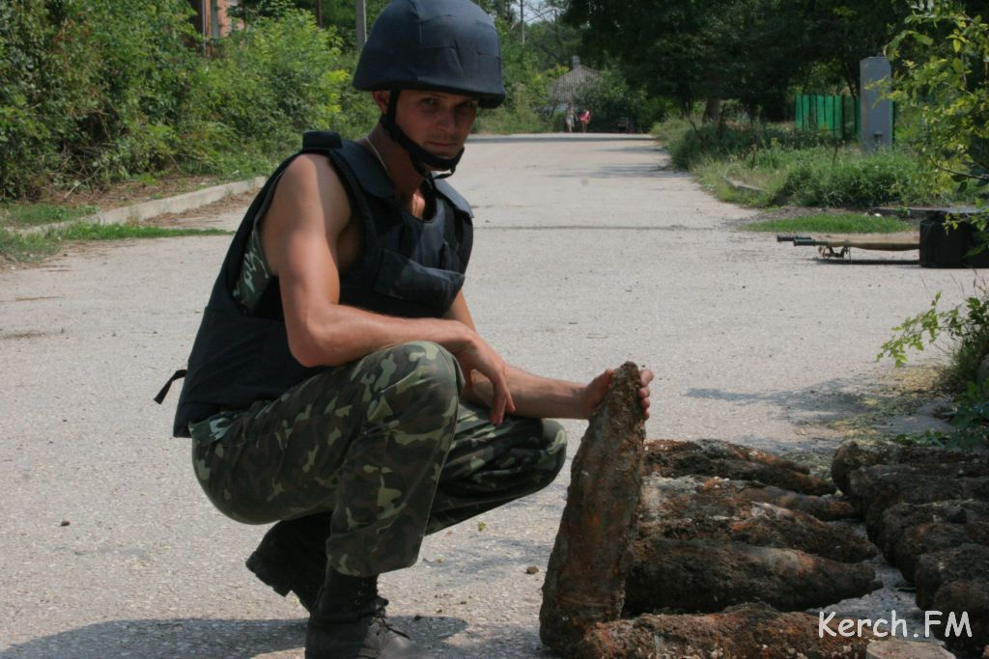
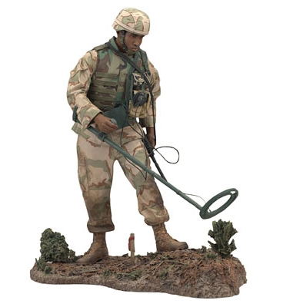
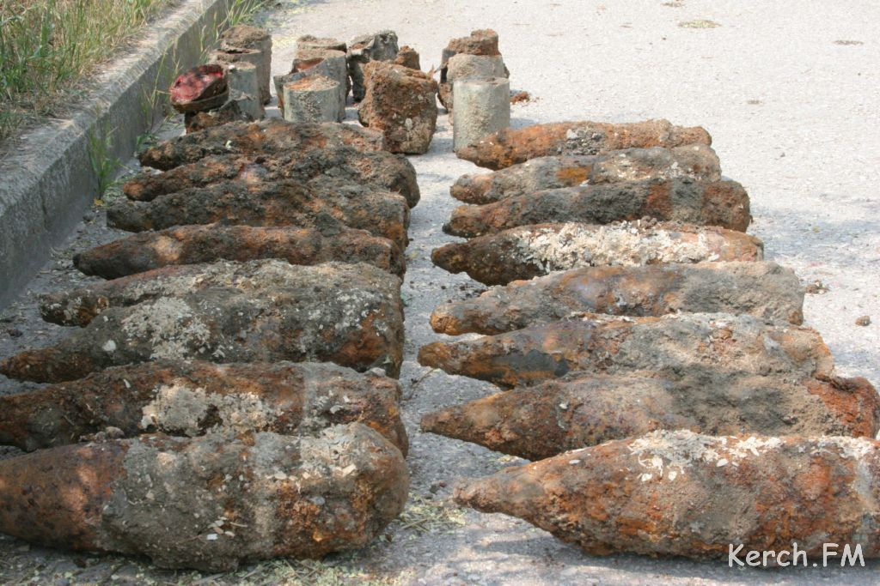
Сапер
Давно закончилась война,
Но след оставила она -
Бывает, среди грядок
Закопаны снаряды.
И с техникой придет сапер,
Чтоб обезвредить поле.
Не будет взрывов с этих пор,
Беды, и слез, и боли!

Slide 8
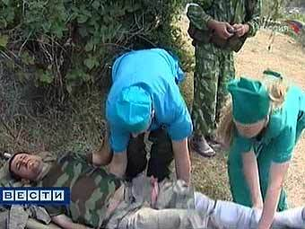
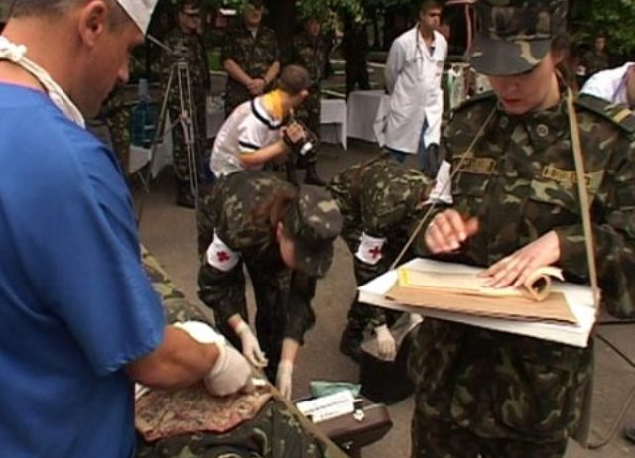
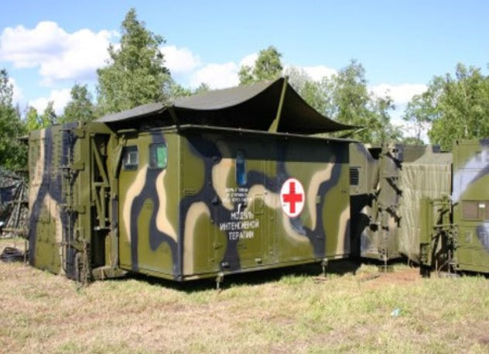
Военный врач
Солдат у вражеских высот
Был ранен утром рано.
Отважный военврач спасет,
Он перевяжет раны!
Врач извлечет из ран солдата
Два небольших осколка
И скажет: "Унывать не надо!
Живи, братишка, долго!"

Slide 9
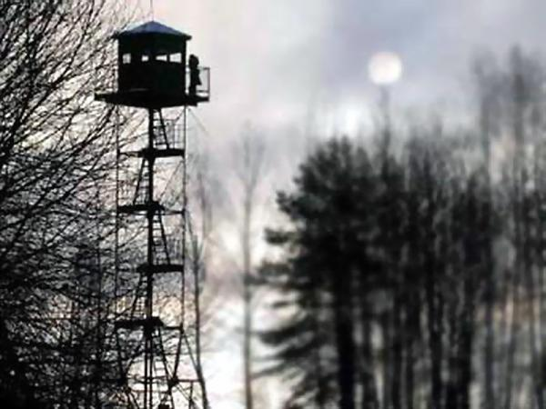
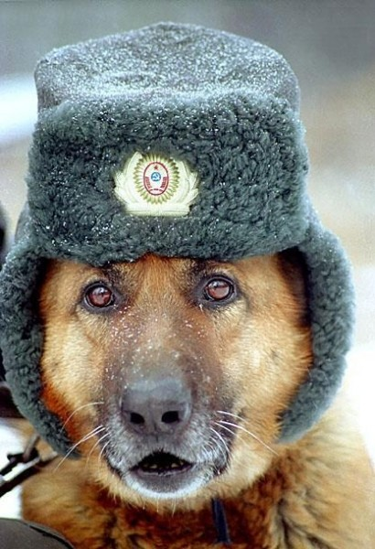
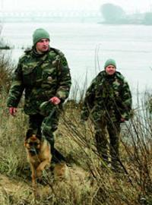
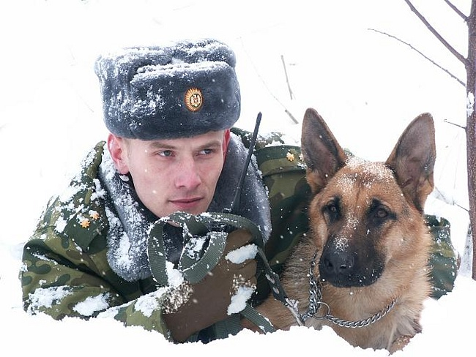
ПОГРАНИЧНИК
Застава, застава, страны бастион.
Врага остановит надёжный заслон.
И ночью и днём, на морозе и в град
Здесь службу несёт пограничный отряд.
Шагают солдаты, всё видят вокруг
А с ними овчарка, их преданный друг.
А если лазутчик в наш край проползёт,
Овчарка его непременной найдёт.

Slide 10

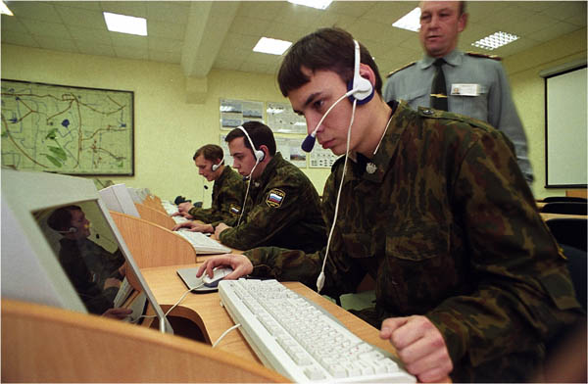
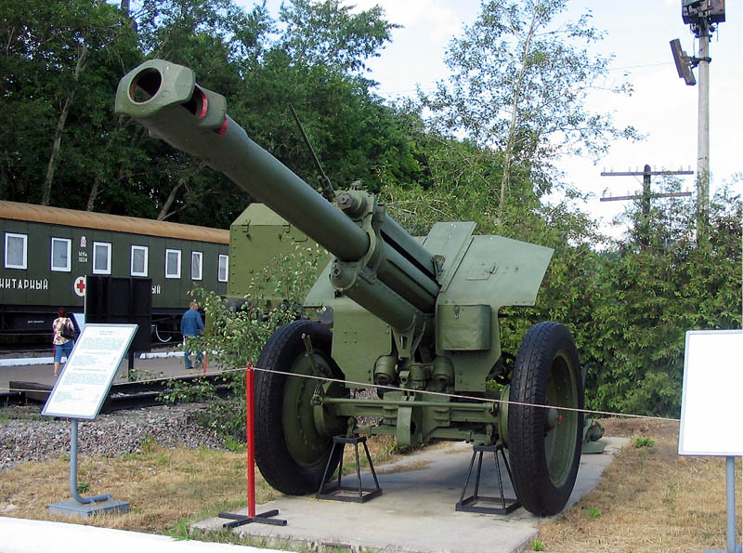
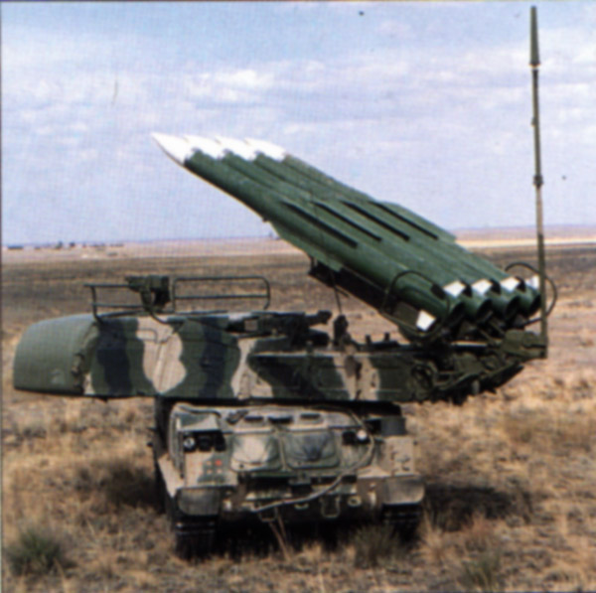
В Армии служат военные и других профессий, например: ракетчики, артиллеристы, радисты.

Slide 11
Спасибо за внимание!

